Slide 1
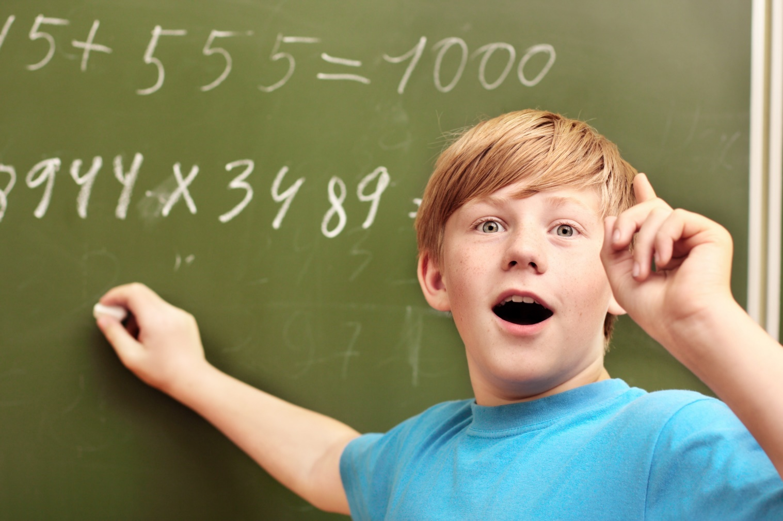
Узагальнення вивченого матеріалу
3 клас

Slide 2



Наш урок вже давно час розпочинати!
Математику всі разом будемо вивчати!
Добрий день, учні!

Slide 3

Емоційне налаштування
на урок
Я зможу сьогодні добре працювати на уроці.
Я особистість творча.
Я бажаю всім однокласникам успіхів на уроці.

Slide 4
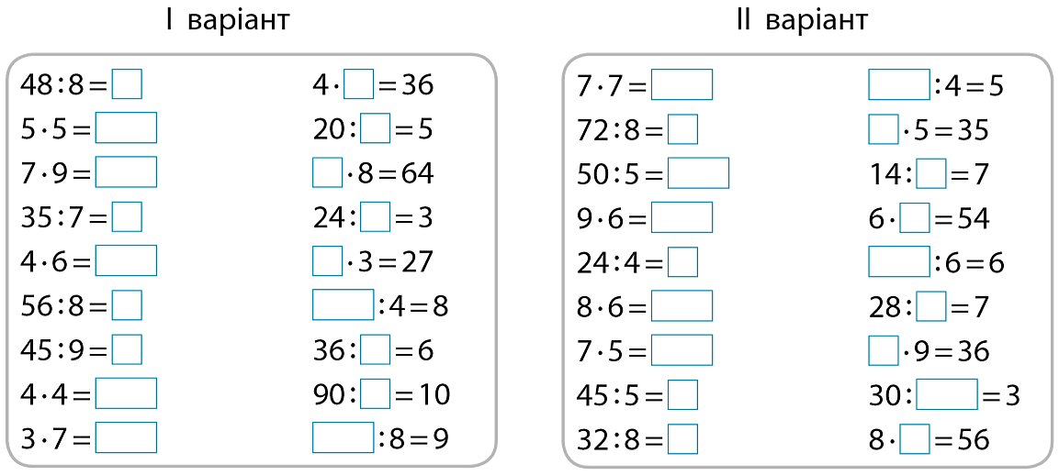
Усна лічба
6
9
49
20
25
4
9
7
63
8
10
2
5
8
54
9
24
9
6
36
7
32
48
4
5
6
35
4
16
9
9
10
21
72
4
7

Slide 5
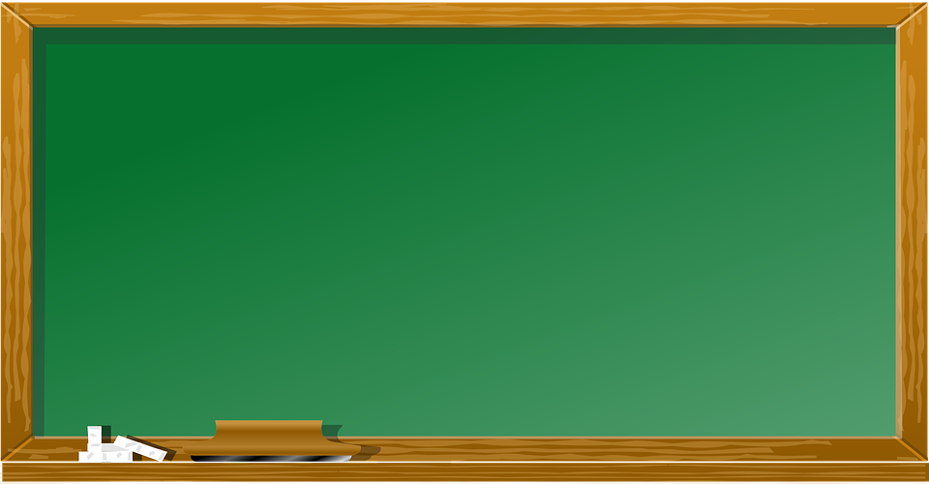

Усне опитування
Як називають числа, що записують трьома (чотирма) цифрами?
Назвіть найбільше двоцифрове число.
Яке число наступне за ним?
Найменше трицифрове число — ?
Назвіть найбільше трицифрове число.
Яке число наступне за ним?
1000 – це найменше … число.

Slide 6

Хвилинка каліграфії
Напишіть каліграфічно число, яке має:
4 сотні 6 десятків 7 одиниць.
Відповідь: 467.

Slide 7
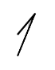


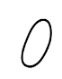
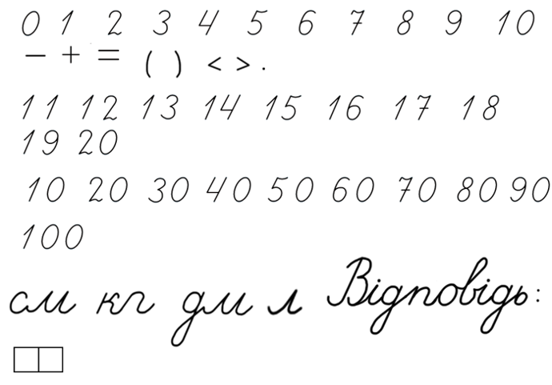



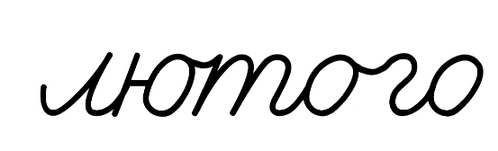
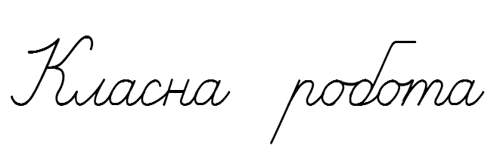
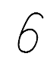
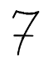
Хвилинка каліграфії.

Slide 8
1. Завдання
Запиши числа. Підкресли в цих числах загальну кількість десятків.
5 с. 3 д. 7 од.; 1 с. 9 д. 5 од.; 8 с. 5 од.; 9 с. 3 д.; 2 с.
537,
195,
805,
930,
200.

Slide 9
2. Завдання
Порівняй числа.
670 … 760 770 … 707
281 … 182 100 … 1000
<
>
<
<

Slide 10
3. Вирази
780 + 50 = 430 – (200 – 160) =
800 – 130 = 430 – 200 – 160 =
520 + 80 = 820 + (320 – 150) =
40
830
390
230
670
70
170
600
990

Slide 11
4. Вирази. Записуй вирази у стовпчик.
870 737 904 1000
- 546 - 396 - 499 - 584
4
1
3
2
4
3
4
1
4
0
5
6

Slide 12
5. Рівняння
70 + а = 450 680 - b = 190
а = 450 - 70
b = 680 - 190
а = 380
b = 490
70 + 380 = 450
680 – 490 = 190
450 = 450
190 = 190

Slide 13

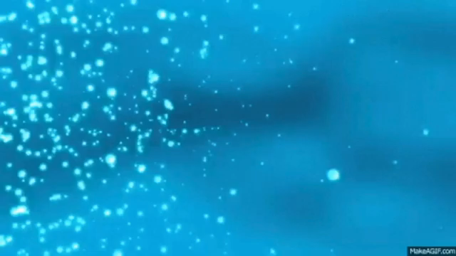

Фізкультхвилинка.

Slide 14
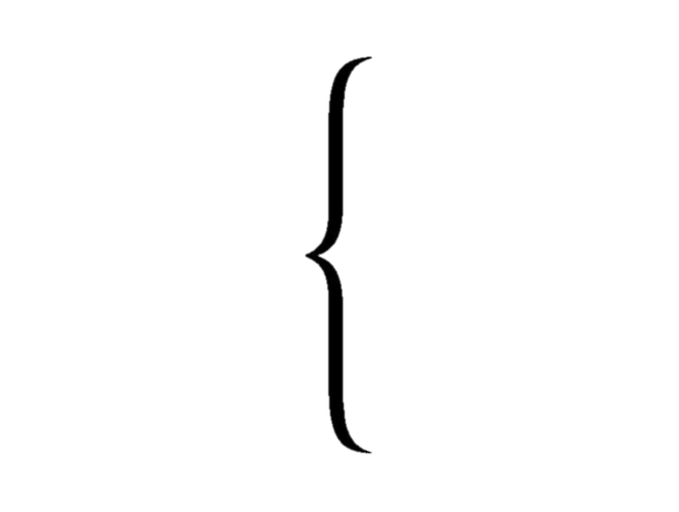
6. Задача
Купили зефір, печиво й шоколад загальною масою 850 г. Маса зефіру й печива - 560 г, маса печива й шоколаду - 480 г. Яка маса кожного продукту?
З. – ?
П. – ?
Ш. – ?
560 г
850 г
480 г
Розв’язання
1)
850 – 480 =
370
(г) -
зефіру.
2)
850 – 560 =
290
(г) -
шоколаду.
3)
560 – 370 =
190
(г)
Відповідь:
560 г – маса зефіру, 190 г – маса печива, 290 г – маса
шоколаду.

Slide 15
7. Задача
Периметр квадрата 28 см. Чому дорівнює його сторона?
Р = а · 4
Р = 28 см
а - ?
а = Р : 4
Розв’язання
1) 28 : 4
= 7
(см)
Відповідь:
7 см сторона квадрата.

Slide 16
8. Завдання *
Продовж ряд чисел ще трьома числами.
1, 2, 4, 7, 11, 16, …, …, … .
22,
29,
37.
1+1=2
2+2=4
4+3=7
7+4=11
11+5=16
16+6=22
22+7=29
29+8=37
37+9=46

Slide 17
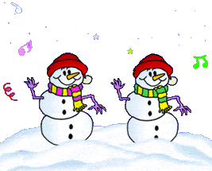
Рефлексія
смуток
захоплення
радість
здивування
спокій
байдужість

Slide 18


Мій настрій на кінець уроку

Slide 19
Презентація для уроку математики у 3 класі
У презентації використана інформація з відкритих джерел та онлайн-ресурсів.
Розробка презентації Лариса Карнаухова

